Slide 1
Cookies, WebStorage & File-API

Slide 2
Am Anfang war der Cookie.
Ein Cookie ist ein Paar von Strings: ein Name (Key) und ein Wert (Value) mit einigen, wenigen weiteren Attributen. Cookies sind kleine Datenpakete, die mit jedem Request vom Browser zum Server geschickt werden.
Der eigentliche Zweck von Cookies ist es, kleine Datenmengen zwischen Browser und Server auszutauschen. Cookies werden mit jedem HTTP-Request an den Server geschickt. Im Detail funktioniert das so:
Der Server schickt mit seiner Antwort auf einen Request die Aufforderung, einen Cookie zu speichern.
Der Browser denkt sich: „Na gut, tut ja nicht weh“, und speichert den Cookie.
Von da an schickt der Browser bei jedem neuen Request diesen Cookie mit. Der Server braucht ihn vielleicht gar nicht immer, aber das kann der Browser ja nicht wissen: Er schickt alles mit, was von diesem Server stammt.

Slide 3
Side Effect
Sogenannte Tracking Cookies werden von der Werbeindustrie benutzt, um zu verfolgen, welche Webseiten du besuchst, und daraus ein Persönlichkeitsprofil zu erstellen. Und viele Angriffe, die deinen Account auf einer Webseite kapern wollen, beruhen darauf, dass deine Cookies gestohlen werden.
Auch JavaScript darf nur Cookies der eigenen Domäne sehen, aber bei überraschend vielen Webseiten kann man durch sogenannte Skript-Injection ein bösartiges JavaScript einschmuggeln, das vom Browser so behandelt wird, als käme es von der Domäne dieser Seite. Dieses Skript kann alle Cookies von der Domäne lesen, die nicht als HttpOnly markiert sind. Und wenn dazu zum Beispiel der Session-Cookie gehört, dann kann jetzt jemand in deinem Namen bei eBay oder sonst irgendwo einkaufen und mit deinem Geld Dinge zu dir nach Hause schicken. Deshalb sollten alle Cookies, die JavaScript nicht unbedingt kennen muss, HttpOnly sein.
Ist das Datum im Expires-Attribut erreicht, wird der Cookie gelöscht. Max-Age hat die gleiche Funktion, aber anstelle eines Datums wird die Zeit, für die der Cookie frisch bleibt, in Sekunden angegeben.

Slide 4
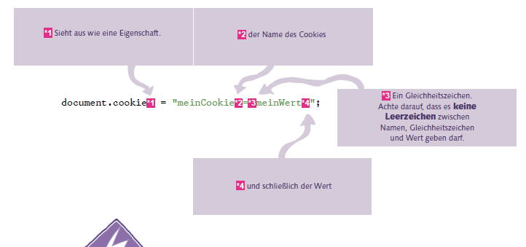
document.cookie
document.cookie, die für alle Welt wie ein String aussieht. In diese Eigenschaft kannst du einen Cookie schreiben, aber du musst ihn schon selbst richtig formatieren: Der Name des Cookies, gefolgt von einem Gleichheitszeichen, gefolgt vom Wert.
Weder Name noch Wert des Cookies dürfen Komma, Semikolon oder Leerzeichen enthalten. Zusätzlich darf im Namen kein Gleichheitszeichen vorkommen.

Slide 5
Bibliotheken
https://github.com/carhartl/jquery-cookie

Slide 6
Web Storage
Es gibt seit HTML5 eine viel bessere Lösung für das Speichern von Daten am Client.
Es heißt Local Storage, HTML5 Storage oder, so heißt der entsprechende Standard, Web Storage. Und bei Web Storage sind endlich mal alle Browser mit dabei.
Web Storage ist von HTML5 als eigenständiger Standard abgetrennt worden. Das hat aber in der Praxis keine Auswirkung.
Local Storage funktioniert auch gut mit einem weiteren HTML5 Feature zusammen: Offline-Anwendungen im Browser. Die können ihre Daten dort speichern, während du keine Internetverbindung hast, und wenn du wieder online bist, schicken sie alles zum Server.

Slide 7
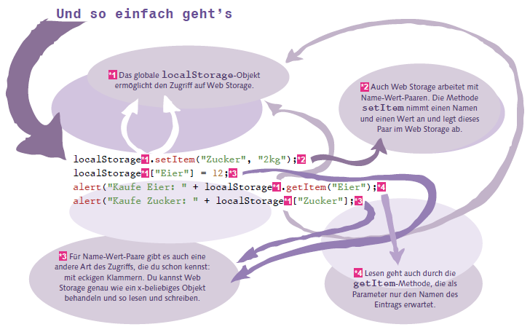
localStorage-Objekt
Auch wenn du etwas anderes ins Web Storage reinsteckst, gespeichert werden immer Strings. Wenn du eine Zahl haben möchtest, dann musst du selbst wieder mit parseInt() konvertieren.
Genau wie Cookies sind auch Einträge im Web Storage nur für die Domäne sichtbar, die sie erzeugt hat.
HINWEIS: Seite 626 im Schrödingerbuch!

Slide 8
Mehr zu Local Storage Events und Limits
Alle Einträge im Web Storage werden in UTF-16-Kodierung gespeichert, das heißt, es sind 2 Byte pro Zeichen. Es stehen je nach Browser also 5 oder 10 MB zur Verfügung.
Daten dort haben zwar kein Verfallsdatum wie Cookies, aber sie können versehentlich gelöscht werden. Alle aktuellen Browserversionen löschen die Web-Storage-Daten, wenn der Benutzer alle Cookies löscht
Daten sind im Storage nicht verschlüsselt

Slide 9
Sandbox
Eine Sandbox ist eine abgeriegelte Programmumgebung. Programme, die in einer Sandbox laufen, haben keinen Zugriff auf Dinge außerhalb oder in einer anderen Sandbox. Jedes Fenster und jeder Tab haben eine eigene Sandbox.
Für Web Storage ein sehr nützliches Werkzeug. Und es kann noch etwas, das sonst nichts in JavaScript kann: zwischen mehreren Fenstern und Tabs kommunizieren. Das ist in JavaScript eigentlich unmöglich, jede Webseite läuft in ihrer eigenen Sandbox und kann nicht mit anderen kommunizieren, selbst wenn die von derselben Domäne stammen.
Jede Änderung der Daten führt dazu, dass in allen anderen Tabs, die auf dasselbe Web Storage zugreifen und die also von derselben Domäne geladen wurden, ein storage-Event geworfen wird. Das Event wird am window-Objekt verarbeitet und enthält den geänderten Key (Eigenschaft key), den alten Wert (oldValue) und den neuen Wert (newValue).
Das storage-Event ist rein informativ. Wenn du es empfängst, sind die Daten bereits geändert, und du kannst das nicht verhindern.
Laut Spezifikation wird das Event nur in anderen Tabs ausgelöst, nicht in dem Tab, der die Änderung vorgenommen hat.

Slide 10

File-API
JavaScript-Anwendungen können damit lesend auf das Dateisystem zugreifen.
Um den Dateiinhalt zu lesen, gibt es einen weiteren Objekttyp, den File- Reader. Der kann nicht nur Dateien lesen, der kann Dateien auf verschiedene Arten lesen: als Text, als Binärdatei oder als Data-URL.
Data-URLs sind ein kleines, aber nützliches Feature von HTML5. Es handelt sich um URLs mit dem data:-Protokoll, die nicht angeben, wo eine Ressource gespeichert ist, sondern die Ressource direkt enthalten. Dazu wird der Dateiinhalt in Base64 kodiert, eine Kodierung, die Binärdaten in eine Reihe von druckbaren Zeichen umsetzt.

Slide 11
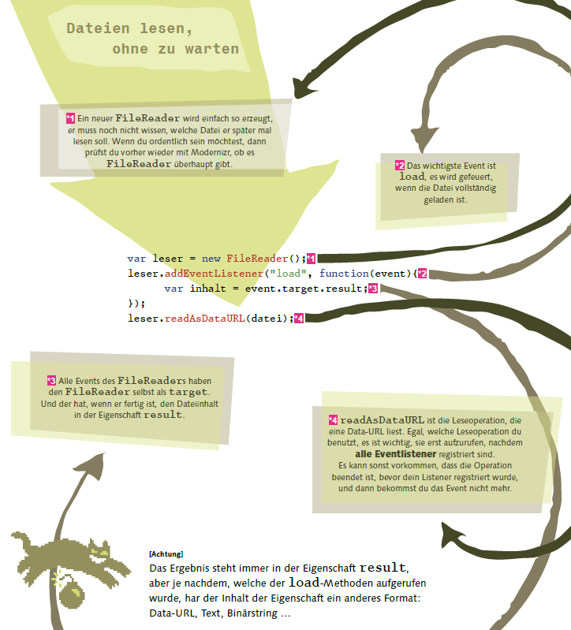
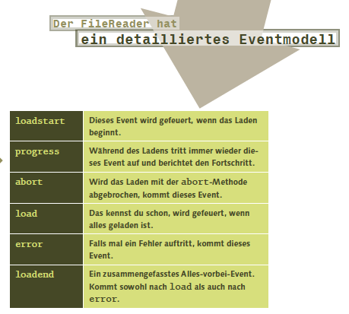
FileReader
FileReaders asynchron: Die Methode kehrt sofort und ohne Ergebnis zurück. Im Hintergrund liest der Browser die gewünschte Datei, und zwar außerhalb von JavaScript, so dass der Rest der Seite nicht blockiert wird. Wenn er fertig ist, schickt er ein Event, das du, wie gewohnt, behandeln kannst.

Slide 12
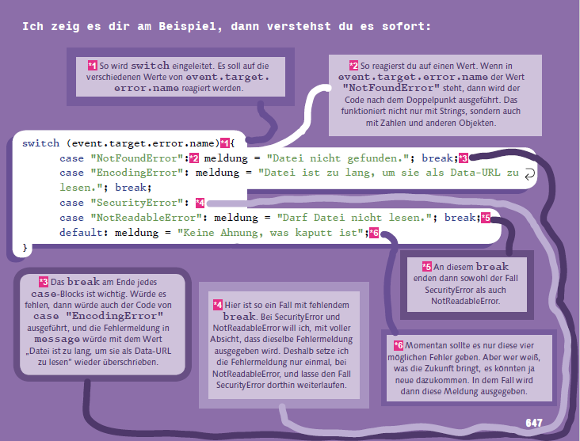
Das switch-Statement
switch ist im Grunde genommen eine spezielle Art von if-else, bei dem alle Entscheidungen vom Wert derselben Variablen abhängen, hier zum Beispiel vom Namen des Fehlers. Für die verschiedenen Werte gibst du dann jeweils einen case-Block an, dessen Inhalt dann ausgeführt werden soll. Außerdem kannst du einen default-Block angeben, dessen Inhalt ausgeführt wird, wenn kein case passt.
Es gibt einen ganz wichtigen Unterschied zwischen switch und if-else: Bei if-else ist sichergestellt, dass nur ein Zweig des Ganzen ausgeführt wird. Bei switch bist du dafür selbst verantwortlich! Dafür brauchst du das Schlüsselwort break am Ende jedes case-Blocks. Fehlt es, dann geht dein Programm im Inhalt des nächsten case-Blocks weiter.

Slide 13
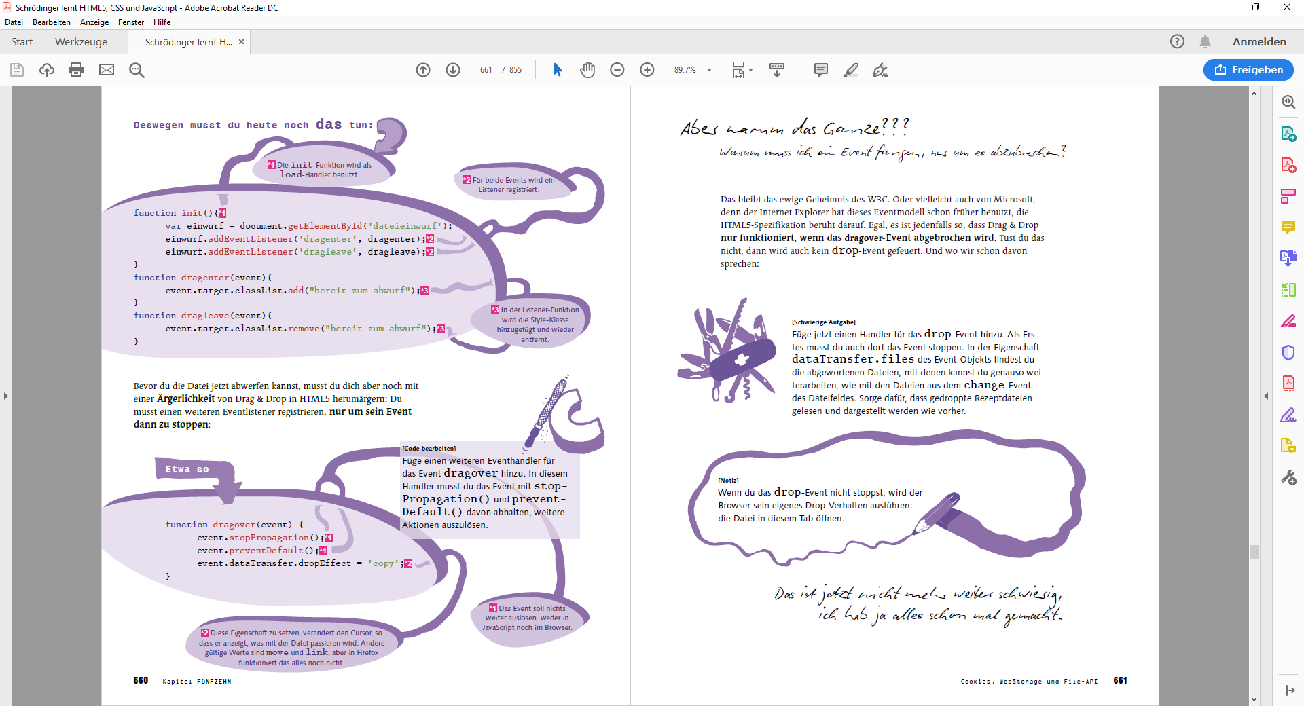
Dateiauswahl
Es gibt noch eine weitere Möglichkeit, Dateien auszuwählen, und die kommt ganz ohne Eingabefeld aus: Dateiauswahl per Drag & Drop. Das war lange Zeit undenkbar: Dateien vom Desktop oder aus einem Verzeichnis in den Browser zu ziehen und mit JavaScript zu bearbeiten. Jetzt ist es gar nicht mehr schwierig.
Seite 658 – 662 im Schrödinger lernt HTML, CSS und JS

Slide 14
Ende

